Slide 1
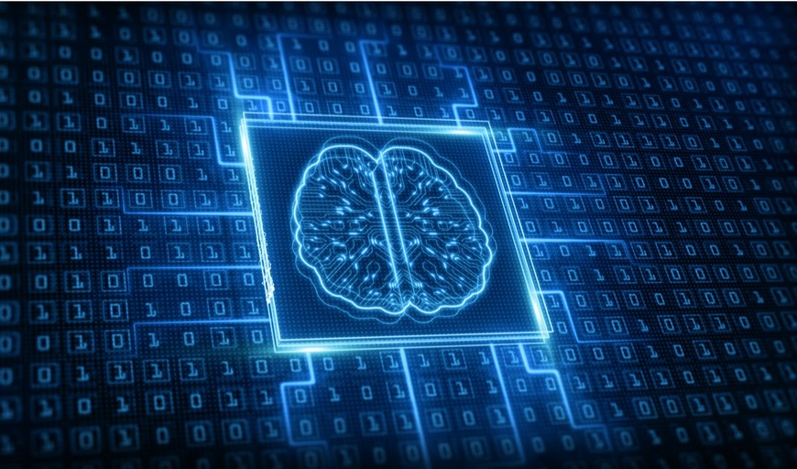

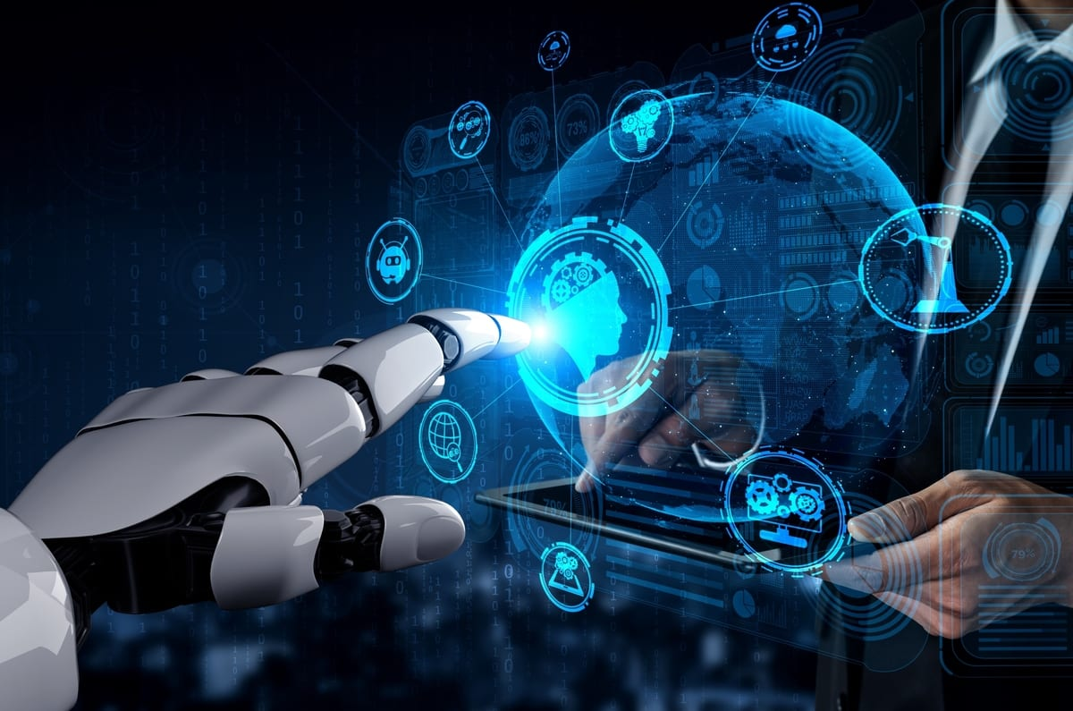


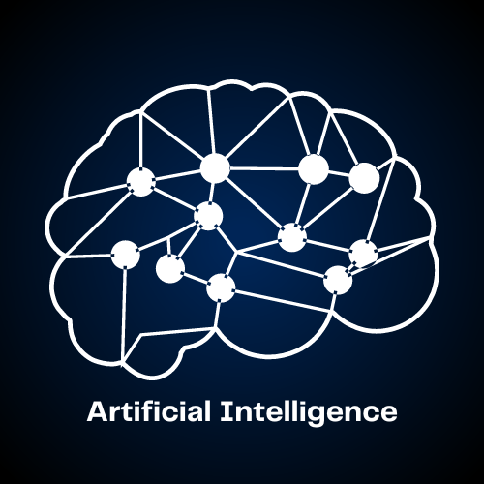
Introdução à Inteligência Artificial
Apresentado por:
Evandro Mariano
evandromariano49@gmail.com
https://github.com/EvanJoseph78

Slide 2
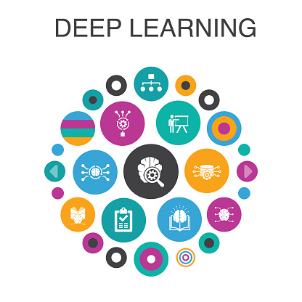
Aula 5
Aprendizado profundo ou
Deep Learning!

Slide 3
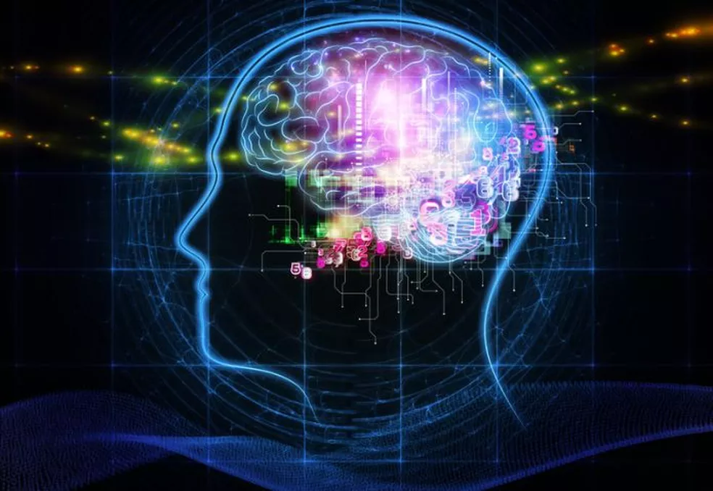
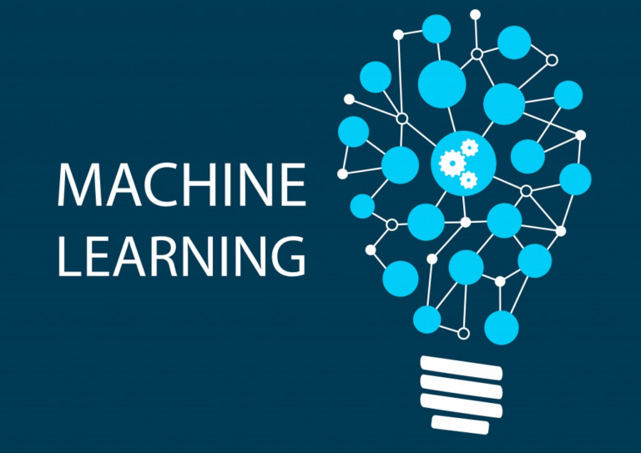
Aula 5
Qual a diferença entre Inteligência Artificial e
Machine Learning?
Inteligência Artificial
Machine Learning

Slide 4




Aplicações
Sistema de recomendação

Slide 5




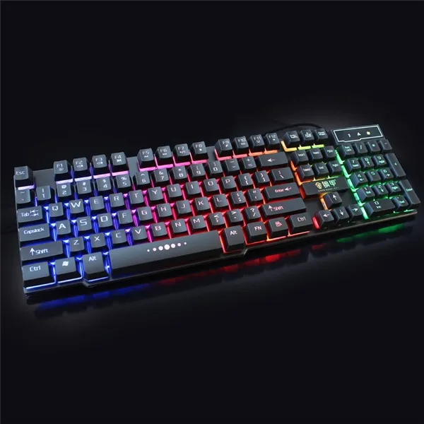

Aplicações
Sistema de recomendação - Baseado em conteúdo

Slide 6
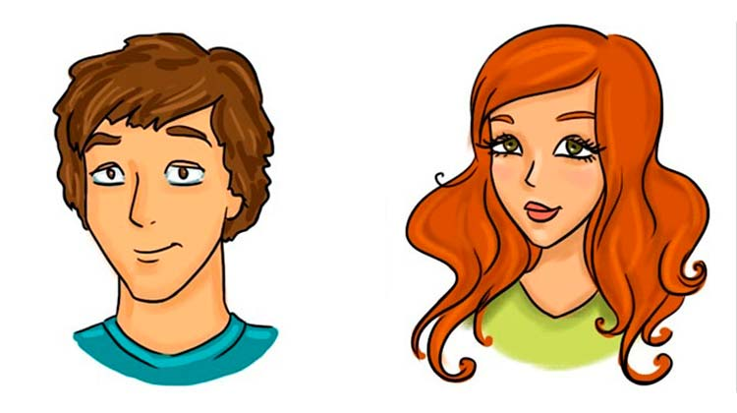

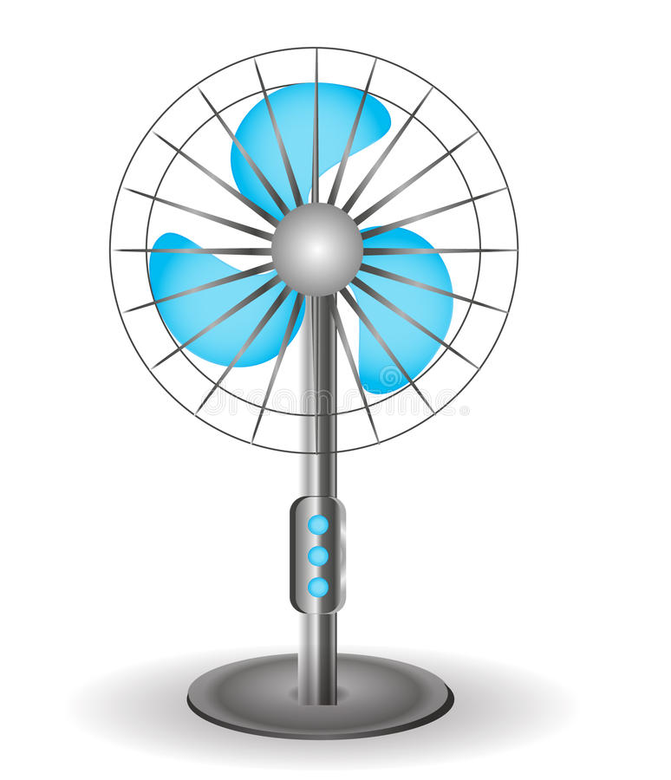

Aplicações
Sistema de recomendação - Baseado em item
Pedro
Anna

Slide 7

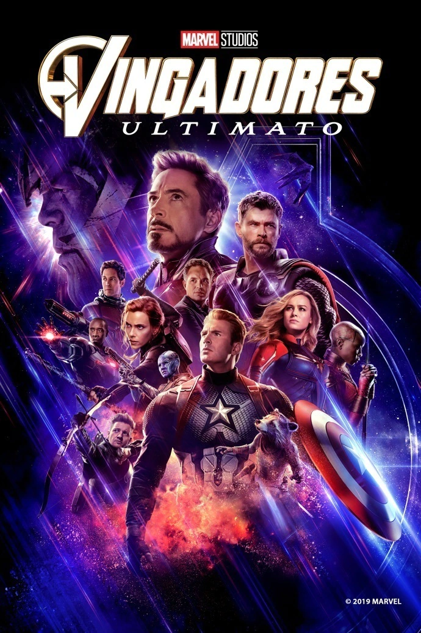


Aplicações
Sistema de recomendação - Baseado em item
Pedro
Anna

Slide 8
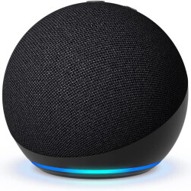
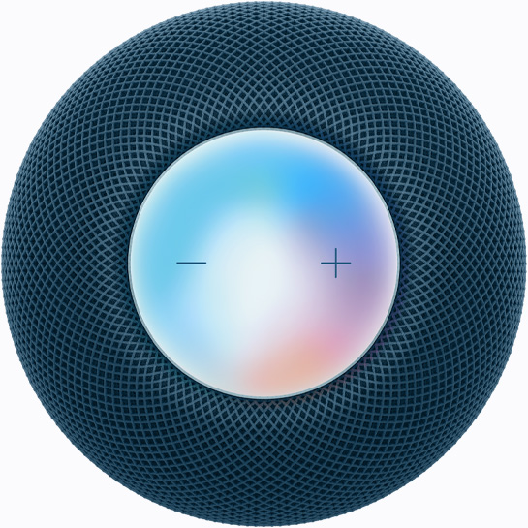
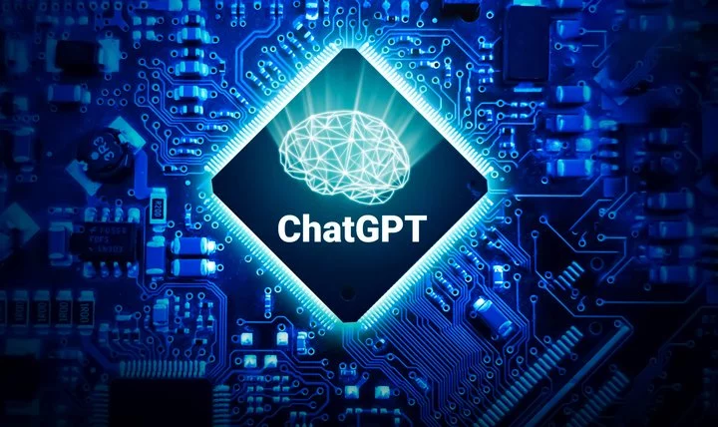
Aula 5
Processamento da
linguagem natural!
Alexa
Siri

Slide 9
Obrigado pela atenção!

